Slide 1





Disciplina de GPMS
Apresentação 2
Caio Wey
Igor Lisboa
Matheus Baldas
Milena Veríssimo
Victor Matheus
Victor Marques

Slide 2
Alteração no Cronograma
Ocorreram algumas alterações no cronograma inicialmente do projeto, incluímos 4 novas atividades, alteração de quando serão realizadas algumas atividades e modificações no escopo de algumas atividades.
Para a IA , foi decidido implementar algo mais simples ( que irá escolher aleatoriamente uma das possíveis jogadas)para que a equipe tenha mais tempo de dedicação em funcionalidades mais importantes para o funcionamento do jogo. Com isso, parte do tempo de 60h estipulado para a IA foi distribuído nessas novas atividades.

Slide 3
1.1 Novas atividades
Implementar socket para comunicação front/back
Horas estimadas: 8h
Criar visualização de jogadas realizadas
Horas estimadas: 5h
Implementar revanche
Horas estimadas: 8h
Implementar fluxo de mensagem de acordo com fases do jogo
Horas estimadas: 8h

Slide 4
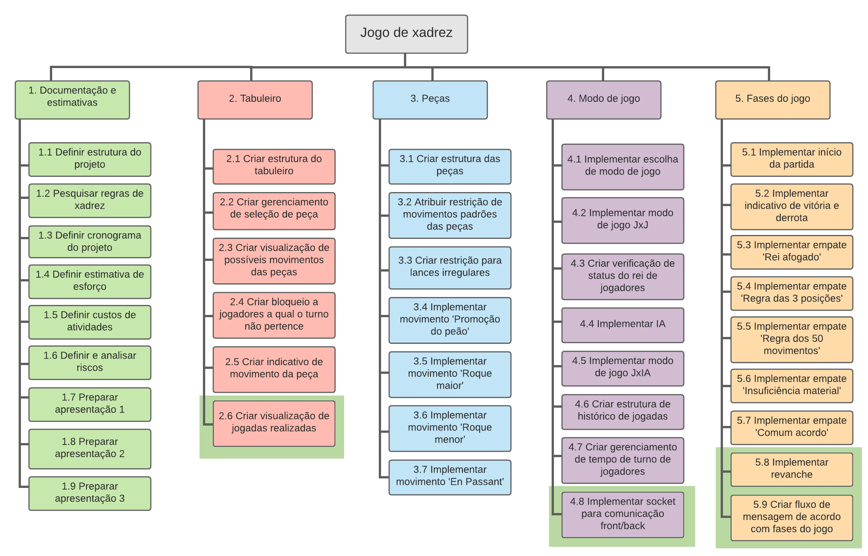
1.1.1 Novo EAP

Slide 5
1.2 Novo Cronograma
Atividade | Data início/mínima estimada de entrega | Data máxima estimada de entrega | Data início de execução | Data fim de execução | Status
Pesquisar regras de xadrez | 11/02/2021 | 11/02/2021 | 11/02/2021 | 11/02/2021 | Dentro do prazo
Definir estrutura do projeto | 12/02/2021 | 13/02/2021 | 11/02/2021 | 12/02/2021 | Dentro do prazo
Definir estimativa de esforço | 14/02/2021 | 15/02/2021 | 14/02/2021 | 14/02/2021 | Dentro do prazo
Definir custos de atividades | 16/02/2021 | 18/02/2021 | 17/02/2021 | 18/02/2021 | Dentro do prazo
Definir e analisar riscos | 16/02/2021 | 18/02/2021 | 16/02/2021 | 17/02/2021 | Dentro do prazo
Definir cronograma do projeto | 19/02/2021 | 19/02/2021 | 18/02/2021 | 20/02/2021 | Atrasado, porém não causou impacto

Slide 6
Preparar apresentação 1 | 26/02/2021 | 11/03/2021 | 26/03/2021 | 10/03/2021 | Dentro do prazo
Preparar apresentação 2 | 26/03/2021 | 08/04/2021 | 24/03/2021 | 08/04/2021 | Dentro do prazo
Preparar apresentação 3 | 15/04/2021 | 29/04/2021
Criar estrutura do tabuleiro | 20/02/2021 | 22/02/2021 | 20/02/2021 | 20/02/2021 | Dentro do prazo
Criar gerenciamento de seleção de peça | 25/02/2021 | 27/02/2021 | 26/02/2021 | 27/02/2021 | Dentro do prazo
Criar visualização de possíveis movimentos das peças | 12/03/2021 | 15/03/2021 | 28/02/2021 | 28/02/2021 | Adiantado

Slide 7
Criar bloqueio a jogadores a qual o turno não pertence | 27/03/2021 | 31/03/2021 | 28/03/2021 | 31/03/2021 | Dentro do prazo
Criar indicativo de movimento da peça | 23/04/2021 | 28/04/2021
Criar estrutura das peças | 20/02/2021 | 22/02/2021 | 20/02/2021 | 21/02/2021 | Dentro do prazo
Atribuir restrição de movimentos padrões das peças | 28/02/201 | 05/03/2021 | 28/02/2021 | 01/03/2021 | Dentro do prazo
Criar restrição para lances irregulares | 11/03/2021 | 24/03/2021 | 13/03/2021 | 18/03/2021 | Dentro do prazo
Implementar movimento 'Promoção do peão' | 09/04/2021 | 19/04/2021
Implementar movimento 'Roque maior' | 19/03/2021 | 25/03/2021 | 16/03/2021 | 20/03/2021 | Dentro do prazo

Slide 8
Implementar movimento 'Roque menor' | 19/03/2021 | 25/03/2021 | 09/03/2021 | 20/03/2021 | Dentro do prazo
Implementar movimento 'En Passant’ | 19/03/2021 | 25/03/2021 | 07/03/2021 | 16/03/2021 | Dentro do prazo
Implementar escolha de modo de jogo | 17/03/2021 | 25/03/2021 | 16/03/2021 | 20/03/2021 | Dentro do prazo
Implementar modo de jogo JxJ | 11/03/2021 | 16/03/2021 | 14/03/2021 | 16/03/2021 | Dentro do prazo
Criar verificação de status do rei de jogadores | 17/03/2021 | 25/03/2021 | 12/03/2021 | 21/03/2021 | Dentro do prazo
Criar estrutura de histórico de jogadas | 01/04/2021 | 08/04/2021 | 14/03/2021 | 20/03/2021 | Adiantado
Criar gerenciamento de tempo de turno de jogadores | 17/03/2021 | 25/03/2021 | 20/03/2021 | 20/03/2021 | Dentro do prazo

Slide 9
Implementar IA | 26/03/2021 | 03/04/2021 | 20/03/2021 | 21/03/2021 | Adiantado
Implementar modo de jogo JxIA | 04/04/2021 | 08/04/2021 | 21/03/2021 | 21/03/2021 | Adiantado
Implementar socket para comunicação front/back | 26/03/2021 | 02/04/2021 | 25/03/2021 | 01/04/2021 | Dentro do prazo
Implementar início da partida | 23/02/2021 | 24/02/2021 | 23/02/2021 | 23/02/2021 | Dentro do prazo
Implementar indicativo de vitória e derrota | 09/04/2021 | 16/04/2021
Implementar empate 'Rei afogado' | 16/04/2021 | 22/04/2021
Implementar empate 'Regra das 3 posições' | 16/04/2021 | 22/04/2021

Slide 10
Implementar empate 'Regra dos 50 movimentos' | 16/04/2021 | 22/04/2021
Implementar empate 'Insuficiência material' | 16/04/2021 | 22/04/2021
Implementar empate 'Comum acordo' | 16/04/2021 | 22/04/2021
Implementar revanche | 16/04/2021 | 22/04/2021
Criar fluxo de mensagem de acordo com fases de jogo | 612/03/2021 | 22/03/2021 | 14/03/2021 | 25/03/2021 | Atrasado, porém não impactou

Slide 11
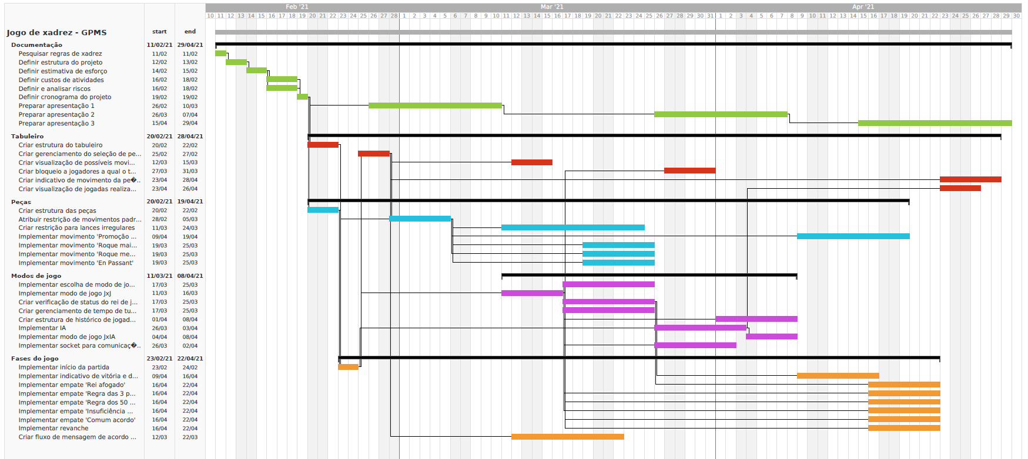
1.3 Cronograma renovado

Slide 12
2. Controle de versões e controle de modificações
2.1 Ferramentas utilizadas
A plataforma utilizada para gerenciar o código no desenvolvimento do jogo foi o Github, que utiliza o Git para realizar o controle de versões. Já para o controle de modificações utilizamos a ferramenta do Jira.
2.2 Topologia
No controle de versões do projeto foi utilizada a topologia centralizada, por meio de dois repositórios centrais divididos em diversas cópias de trabalho que foram criadas para cada tarefa realizada pelo grupo.

Slide 13
2. Controle de versões e controle de modificações
2.2 Estratégias de Armazenamento
Armazenamos nosso código em dois repositórios diferentes: um para o código do front-end da aplicação desenvolvido em Vue.js, e o outro para armazenar o código do back-end desenvolvido em node.js.
2.3 Colaboração
Escolhemos o modelo controle de concorrência otimista com notificação, pois ele dá liberdade para que cada desenvolvedor possa modificar uma branch específica, mas com a notificação de que está modificando o projeto, para que não haja conflitos posteriormente.

Slide 14
2. Controle de versões e controle de modificações
2.4 Possíveis consultas
Tanto a consulta por artefato quanto a consulta por modificação podem ser feitas diretamente pelo GitHub, usando as ferramentas que o mesmo proporciona
2.5 Modificações
As modificações no repositório ocorreram:
devido a implementação de novas funções provenientes das atividades definidas;
correção dos problemas observados durante o teste dessas e apontados semanalmente ou ao fim da entrega das atividades propostas;
prevenção sobre possíveis problemas que poderiam aparecer na alteração de estruturas de dados de comunicação;
melhoria do código para aproveitar estruturas de dados já criadas ou performance no processamento

Slide 15
2. Controle de versões e controle de modificações
2.6 Correções emergenciais e Defeitos
Devido a definição de membros que realizaram testes do que foi desenvolvido, correções emergenciais não chegaram a ocorrer, já que não afetaram o cronograma. Em relação a correção de defeitos, esses foram orientados pelos membros responsáveis por testes.
Vale ressaltar que estes testes permitiram ter uma visão de melhoria no produto, seja em questões de respostas de servidor para o front e do aspecto da visualização do tabuleiro.

Slide 16
3. Estratégia da ramificação
Para questão de desenvolvimento foi adotado a prática de realizações de commits no ramo/branch ‘develop’ e de tempos em tempos, quando funcionalidades estiverem completas e validadas em testes que ocorrem ao fim de cada atividade e merge quando necessário, são consolidadas sendo passadas modificações para a ramo/branch ‘main’. Ressalta que quando necessário são criados ramos/branches paralelos a partir da ‘develop’, que assim que concluem seu propósito suas modificações são passadas para a ‘develop’ e esses ramos/branchs excluídos (para evitar que seja commitado algo neles, ou seja, eles param de ter propósito e não deve mais ser comitado nos mesmos). Outro ponto de destaque é que o ramo/branch ‘main’ está bloqueado para merge/mistura direta. É necessário para que está receba modificações serem aprovadas por pull request por um integrante diferente do de criação, assim evitando a incorporação de um código por decisão unilateral de um componente do grupo e modificações indesejadas.

Slide 17
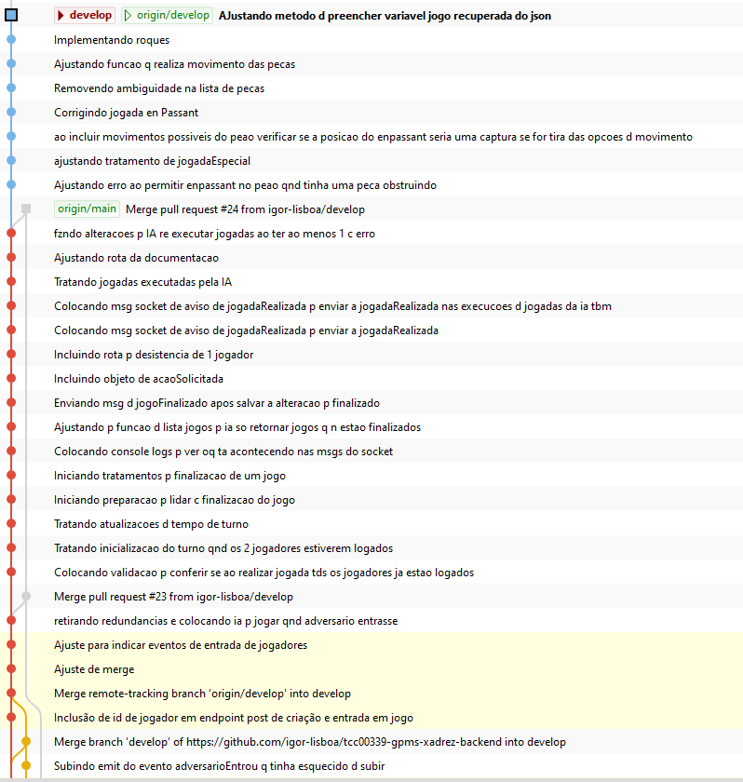
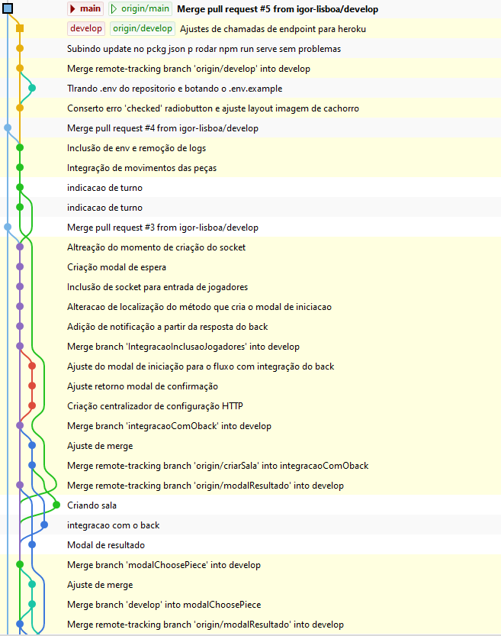

Slide 18
4. Conteúdo do repositório
4.1 Contribuições no Repositório
Integrante | Atividades
Caio | Backend e testes
Igor | Backend
Matheus | Documentação e testes
Milena | Documentação e frontend
Victor Matheus | Controle e frontend
Victor Marques | Front-end e documentação

Slide 19
5. Monitoramento e Controle
Sprints:
Sprint 1: 25/02/2021 à 11/03/2021
Estrutura da tabela e peças e documentação inicial
Sprint 2: 12/03/2021 à 25/03/2021
Modo JxJ e movimentos de cada peças
Sprint 3: 26/03/2021 à 08/04/2021
Modo JxIA e integração front/back
Sprint 4: 09/04/2021 à 22/04/2021
Definição de vitória, empates e revanche
Sprint 5: 23/04/2021 à 29/04/2021
Melhorias visuais e de desempenho

Slide 20
Sprint 1
Período: 25/02/2021 à 11/03/2021
Lista de tarefas:
Pesquisar regras de xadrez
Definir estrutura do projeto
Definir estimativa de esforço
Definir custos de atividades
Definir e analisar riscos
Definir cronograma do projeto
Preparar apresentação 1
Criar estrutura do tabuleiro
Criar gerenciamento de seleção de peça
Criar estrutura das peças
Atribuir restrição de movimentos padrões das peças
Implementar início da partida
Total de horas estimada das atividades: 61h

Slide 21
Sprint 2
Período: 12/03/2021 à 25/03/2021
Lista de tarefas:
Criar visualização de possíveis movimentos das peças
Criar restrição para lances irregulares
Implementar movimento 'Roque maior'
Implementar movimento 'Roque menor'
Implementar movimento 'En Passant'
Implementar escolha de modo de jogo
Implementar modo de jogo jogador JxJ
Criar verificação do status do rei de jogadores
Criar fluxo de mensagem de acordo com fases do jogo
Criar gerenciamento de tempo de turno de jogadores
Total de horas estimada das atividades: 72h

Slide 22
Sprint 3
Período: 26/03/2021 à 08/04/2021
Lista de tarefas:
Preparar apresentação 2
Implementar IA
Implementar modo de jogo JxIA
Criar bloqueio a jogadores a qual o turno não pertence
Criar estrutura de histórico de jogadas
Implementar socket para comunicação front/back
Total de horas estimada das atividades: 69h

Slide 23
Sprint 4
Período: 09/04/2021 à 22/04/2021
Lista de tarefas:
Implementar movimento 'Promoção do peão'
Implementar indicativo de vitória e derrota
Implementar empate 'Rei afogado'
Implementar empate 'Regra das 3 posições'
Implementar empate 'Regra dos 50 movimentos'
Implementar empate 'Insuficiência material'
Implementar empate 'Comum acordo'
Implementar revanche
Total de horas estimada das atividades: 65h

Slide 24
Sprint 5
Período: 23/04/2021 à 29/04/2021
Lista de tarefas:
Preparar apresentação 3
Criar indicativo de movimento da peça
Criar visualização de jogadas realizadas
Total de horas estimada das atividades: 18 h

Slide 25
5. Monitoramento e Controle
Lista de tarefas realizadas na Sprint 2
Criar visualização de possíveis movimentos das peças .
Criar restrição para lances irregulares - ( Realizado em 18/03/2021 )
Implementar movimento 'Roque maior’ - ( Realizado em 20/03/2021 )
Implementar movimento 'Roque menor' - ( Realizado em 20/03/2021 )
Implementar movimento 'En Passant' - ( Realizado em 16/03/2021 )
Implementar escolha de modo de jogo - ( Realizado em 16/03/2021 )
Implementar modo de jogo jogador JxJ - ( Realizado em 16/03/2021 )
Criar verificação do status do rei de jogadores - ( Realizado em 21/03/2021 )
Criar fluxo de mensagem de acordo com fases do jogo - ( Realizado em 25/03/2021 )
Implementar IA - ( Realizado em 21/03/2021 )
Implementar modo de jogo JxIA - ( Realizado em 21/03/2021 )
Criar estrutura de histórico de jogadas - ( Realizado em 20/03/2021 )
Criar gerenciamento de tempo de turno de jogadores - ( Realizado em 20/03/2021 )

Slide 26
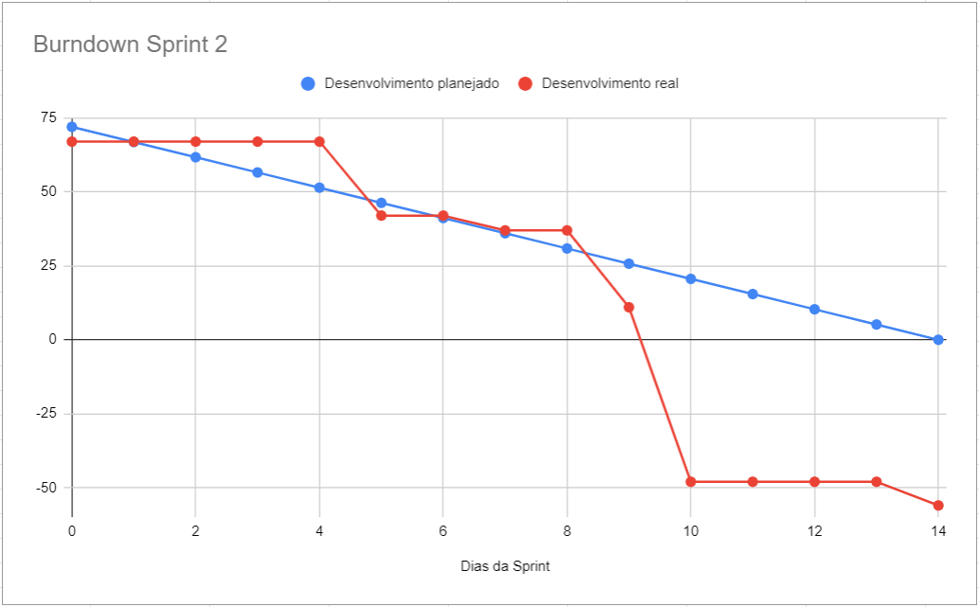
5. Monitoramento e Controle

Slide 27
5. Monitoramento e Controle
Análise de valor agregado Sprint 2
PV (Planned Value) | R$ 22.517,62
EV (Earned Value) | R$ 36.335,26
CPI (Cost Performance Index) | 1,77
SPI (Schedule Performance Index) | 1,61

Slide 28
5. Monitoramento e Controle
Lista de tarefas da Sprint 3
Preparar apresentação 2 - ( Realizado em 04/04/2021 )
Implementar IA .
Implementar modo de jogo JxIA .
Criar bloqueio a jogadores a qual o turno não pertence .
Criar estrutura de histórico de jogadas - ( Realizado em 20/03/2021 )
Implementar socket para comunicação front/back - ( Realizado em 01/04/2021 )

Slide 29
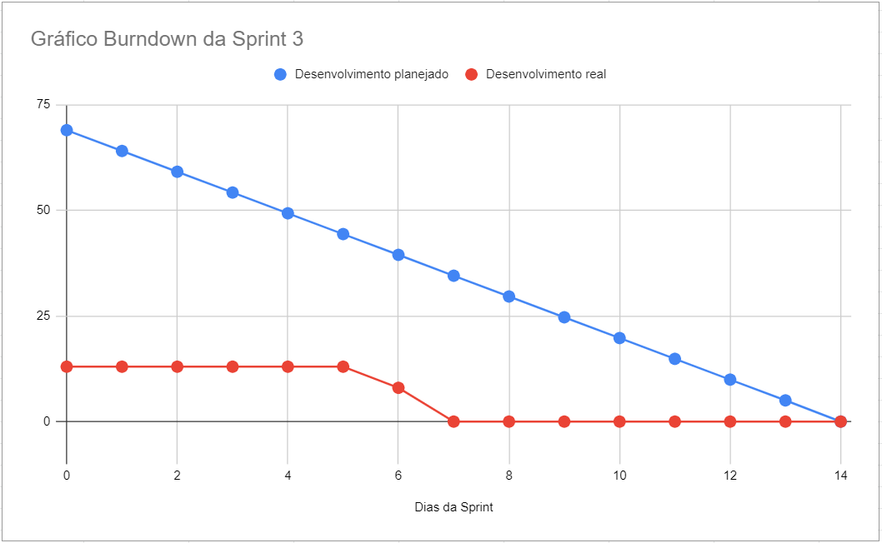
5. Monitoramento e Controle

Slide 30
5. Monitoramento e Controle
Análise de valor agregado Sprint 3
PV (Planned Value) | R$ 34.799,97
EV (Earned Value) | R$ 34.799,97
CPI (Cost Performance Index) | 1
SPI (Schedule Performance Index) | 1

Slide 31
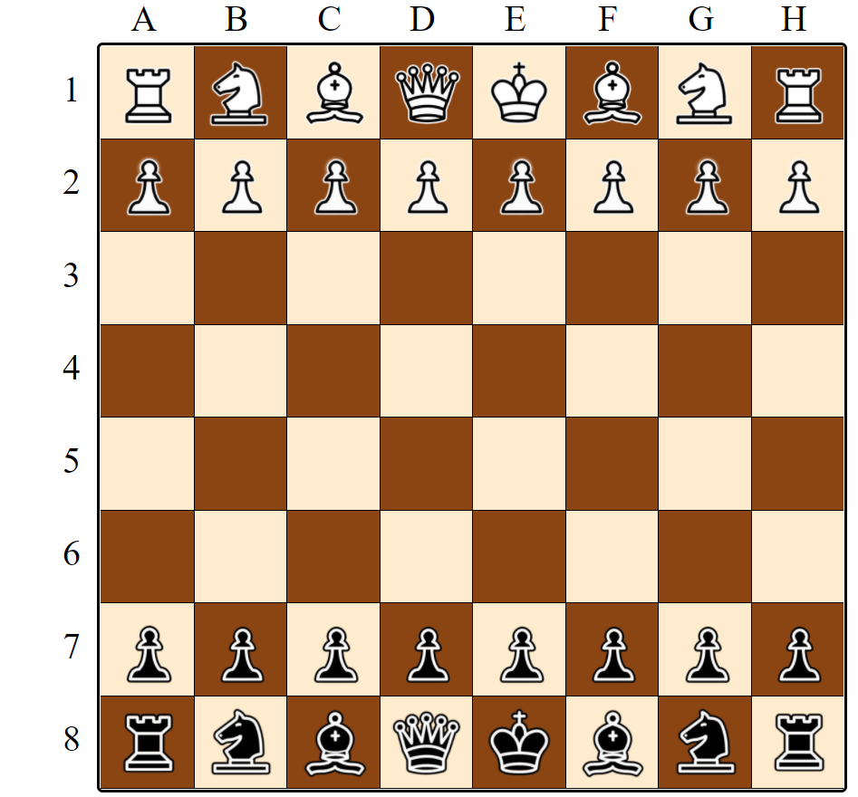
Parcial
Essa é a versão parcial que temos do nosso produto

Slide 32


Obrigado!

